Slide 1
Totalitarismus a jeho charakteristika?

Slide 2
Totalitarismus
Definice dle Zbigniewa Brzezinského
Oficiální ideologie – akceptují ji všichni členové společnosti
Jediná masová politická strana – jediný vůdce v čele
Monopol na kontrolu ozbrojené moci
Kontrola prostředků masové komunikace
Fyzická a psychologická kontrola společnosti
Centrální řízení a kontrola ekonomiky

Slide 3
Vývoj ruského hospodářství od r. 1928 do druhé světové války
Druhá revoluce

Slide 4
Důvody krize, která vedla ke vzniku systému
1) následky světové a občanské války
Hospodářská a společenská destrukce
2) zahraničně-politická izolace země
3) model hospodářského a sociálního vývoje Ruska cestou socialismu nebyl pro zemi vhodný/ Rusko nebylo v dostatečném stupni zralosti/ Marx a Engels navrhovali svou původní koncepci pro rozvinuté Německo
4) problém Leninova dědictví – vnitřní politická krize a otřesy/ vnitřní mocenské boje ve straně místo včasné a plynulé koncepce hospodářského rozvoje

Slide 5
Konec 20. let
Neúspěch na mezinárodním poli (např. přerušení vztahů s Velkou Británií)
1927 – aféra Arcos
Obavy z vojenského střetu se západem
Tyto obavy výhodné pro Stalina, mohl vyžadovat jednotu strany a likvidovat „nepřátele“ a „cizí agenty“
Vnější obavy z války nebyly reálné
Stálý problém – nedostatek průmyslového zboží
Malé investice do jeho rozvoje
Zvyšování daní
Stát neschopen získat půjčku
Z dob válečného komunismu nenávist bohatých a chudých rolníků

Slide 6
Autoritářský/totalitní systém a hospodářství
Tlak „shora“ – industrializace agrární země
Vojensko-byrokratické řízení státu
Dominance státního vlastnictví
Administrativní alokace zdrojů
Vedlo k flexibilnímu směrování finančních prostředků dle stanovených priorit
Na úrovni politbyra se rozhodovalo především o výši investic, mezinárodním obchodu a výkupu obilí

Slide 7
Administrativně-příkazový systém
Termín použit Michailem Grbačovem v době přestavby
Administrativní alokace zdrojů X tržní alokace zdrojů
Tržní alokace je zodpovědná za nadprodukci, ekonomické cykly, krize
Plán sestavován Státní plánovací komisé (GOSPLAN)
Odpovědnost za realizaci nesly komisariáty/ministerstva – řízení podniků
Lze nalézt prvky tržního hospodářství
Např. pracovní síla

Slide 8
„Dohnat a předehnat“
Na západě modernizace hospodářství – chemický, elektrický, letecký, automobilový průmysl
Stalinova teze: „Do 10 let musí SSSR uběhnout vzdálenost, která ho dělí od vyspělých západních států nebo bude převálcován.“
Potřeba dohnat západ technologiemi a vyspělým hospodářstvím – pokud ne, SSSR bude zničeno
Stalinův plán výstavby socialismu v SSSR – ústup od celosvětové revoluce
Nejprve potřeba vytvořit silný stát, pak je možné šířit revoluci
Výstavba socialismu v jedné zemi

Slide 9
Obilná krize 1927
Stát ovlivňoval cenu obilí
1925 – nedostatek obilí na vývoz – zvýšení výkupních cen
1926 – snížení ploch osetých technickými plodinami – pěstuje se více obilí – stát ceny snižuje
Zároveň růst cen masa a mléčných produktů – stát ceny nereguluje – na základě poptávky na trhu
Pro rolníky výhodné zaměřit se na masovou a mléčnou výrobu
1927 – nedošlo k navýšení cen výkupů, ale větší tlak na industrializaci
Vede ke krizi – rolníci neprodávají
Stát zabavuje násilnou cestou
Stalin nabádá k zásahu proti kulakům
1928 – rolníci demotivováni – obavy z konfiskace – menší osevy
Vedlo postupně k ukončení NEP
Malopodniky, řemeslníci a služby nadměrně zatíženi daněmi

Slide 10
Kolektivizace
1929-1934
Silou a administrativními prostředky
Pozitivní motivace – příslib mechanizace venkova
Cílem kapitálové zdroje pro rozvoj průmyslu, potřeba živení měst a armády
Nahradit soukromého rolníka jako dodavače obilovin na trhu družstvy (kolchoz) nebo státními statky (sovchoz)
Tzn. Soustředění do společných sýpek, ustájení dobytka – vše volně k dispozici státu
Odvody státu (přesně stanovené) první povinností kolchozů a sovchozů, zbytek lze použít na odměnu družstevníků
V prvních letech tento přebytek velmi malý – jedna z příčin hladomoru na Ukrajině 1932
Do r. 1930 zkolektivizováno 57 % hospodářství
Násilná kolektivizace, hledání nepřátel na vesnici – kulaků
Vedlo k obrovským škodám – rolníci se nechtěli sdružovat a přicházet o svůj majetek => vybíjení dobytka, zkracování osevů
Reálně neexistovaly žádné předpoklady pro kolektivizaci – moderní stroje, kvalifikovaný personál, agronomové, zootechnici, organizace práce a výroby
Opět opakující se problém – zemědělství SSSR neodpovídalo vyspělé průmyslové zemi, malé výnosy
Stalin předpokládal, že rozvoj zemědělství vznikne jako důsledek industrializace

Slide 11
Kolektivizace
Původním cílem odebrat rolníkům možnost volně nakládat s výsledkem své práce
V počátku zakládány tzv. komuny – rolník přišel o všechno kromě obydlí => vedlo k rolnickým bouřím, krácení osevů, vybíjení zvířat
Od roku 1930 bylo stanoveno, že společné bude osivo a ustájený velký dobytek, rolník si směl ponechat malý pozemek – záhumenek – pro pěstování zeleniny, stromů atp. + drobné zvířectvo
Velmi významné – 1938 cca 45 % produkce
Později zajišťují produkci některých potravin – ovoce, zelenina, med...
Ze záhumenku mohl také část prodávat
Kolektivizace dokončena 1935, přednostně se kolektivizovaly významné zemědělské regiony s dobrým napojením na dopravní sítě

Slide 12
Charakteristika kulaka
Seznam kritérií vydaných Radou lidových komisařů
Stačilo splnit jedno
Najímání stálých pracovníků
Vlastnictví průmyslového podniku/nástroje poháněného motorem – mlýn, nástroje pro zpracování obilí, vlny, pro výrobu škrobu, sušení ovoce
Pronájem průmyslových zemědělských strojů – traktory
Pronájem prostor
Účast členů rodiny v obchodu, lichvě/ lidé s příjmy nesouvisejícími s prací (např. kněží)
Leden 1930 – plán na likvidaci kulaků jako třídy
Probíhala také tzv. „autodekulakizace“ – rolníci rozprodávali majetek a odcházeli do měst

Slide 13
Provedení kolektivizace
Nasazení dělnických brigád a oddílů bezpečnosti
Zanesení rozkolu „třídního boje“ na vesnici – likvidace kulaka
Tvrdé uplatňování trestního zákona
Existovaly kvóty kolik kulaků má být v daném regionu zlikvidováno
Konfiskace majetku
Kulak i s rodinou odváženi do jiných regionů pro osídlení, ta nesměli opustit – Ural, Sibiř
Část rolníků skončilo v pracovních táborech/ v této době vzniká GULAG = Hlavní správa nápravně-pracovních táborů (od r. 1934 pod NKVD)
Velké stavby – ocelárny, přehrady (např. Bělomořský kanál – 250 km dlouhý kanál spojující Balt a Bílé moře – využito propagandou)
V platnosti až do konce 30. let
Majetek připadl družstvu, osobní majetek si směla přivlastnit venkovská chudina
Vystěhováno cca 10 milionů rolníků

Slide 15
Represivní složky
Čeka – 1917-1922
Založena s cílem likvidace protibolševického odporu
Později kontrola nad obyvatelstvem, proti kontrarevoluci
1922 zrušení Čeky – vznik Státní politické správy (GPU)
Sledování a vyšetřování + vyhoštění nebo věznění
1923 OGPU
1934-1946 - NKVD
Nízká vzdělanost zaměstnanců, v průběhu 20. let ale posun
Felix Dzžeržinskij (do 1926), Gendrich Jagoda (1934-36), Nikolaj Ježov (1936-38), Lavrentij Berija (1938-1945)

Slide 16
Stalinův kult osobnosti
1930 čáněk Závrať z úspěchů
Stalin odsuzuje násilnou formu kolektivizace
Odmítnutí toho, že by v kolchozech mělo být i drobné zvířectvo a vybavení domácností
Vina za situaci násilné kolektivizace leží na vykonavatelích kolektivizace
„varování, aby to nezašlo příliš daleko“
Stalin vykreslený jako ochránce lidu

Slide 20
Industrializace - První pětiletý plán
1928 schválen první pětiletý plán
Cílem položit základy průmyslu, metalurgie, energetiky, strojírenství, zbrojního průmyslu
Ekonomická soběstačnost státu
Nutnost mezinárodního obchodu – export zemědělské výroby – import technologií, techniky
„import strojů za účelem ukončení importu“
Dvě varianty plánu
Výchozí a optimální
Výchozí – možnost zajistit plynulý chod hospodářství jako celku
Optimální – vycházela z hmotného obsahu výroby na konci pětiletky, stanovila kolik čeho vyrobit
Příklad výchozího vs. optimálního plánu:
Surové železo 1928/3,3 mil. Tun; výchozí 1932 10 mil. Tun; optimální 15-17 mil. Tun
I optimální se Stalinovi zdál malý – pětiletka zkrácena na čtyři roky

Slide 21
Charakteristika prvního plánu
Modernizaci státu podřízeno vše
Práce na tři směny, i 300 hodin měsíčně
GOSPLAN – státní plánovací komise – plán hospodářství, stanovení cen, výrobní kvóty
Vše posuzováno podle průmyslového výkonu
V letech 1928-1940 obrovský nárůst
Zdesetinásobení produkce energie, sedmkrát uhlí…
Vznik velkých továrních komplexů, přehrad i měst – Dněperská přehrada, Rostov na Donu továrna na zemědělské stroje, Nižnij Novgorod (Gorkij) automobilový průmysl

Slide 22
Charakteristika prvního plánu
Snaha o vojensko-strategickou diversifikaci území
Kromě průmyslových měst druhé centrum na Urale a západní Sibiři
Budování továren na zelené louce
Absence infrastruktury – velmi nákladné projekty
Ukončen po 4 letech a 3 měsících
Výsledky hluboce pod plánem
Splnil účel režimu – prudký vzestup tempa průmyslu
Změny ve struktuře průmyslu a mechanismu jeho fungování
Problém industrializace: zaměření na kvantitu, zůstává problém kvality
Nehledělo se na životní úroveň obyvatelstva

Slide 23
Problémy plánované ekonomiky
Požadavek na splnění cíle za užití minima zdrojů
Neefektivita: problém pán a správce
Kontrola – vysoké náklady
Ukazatele plnění plánu – kvantitativní ukazatele – množství výstupů
Obava z nesplnění plánu – označení za sabotéry

Slide 24
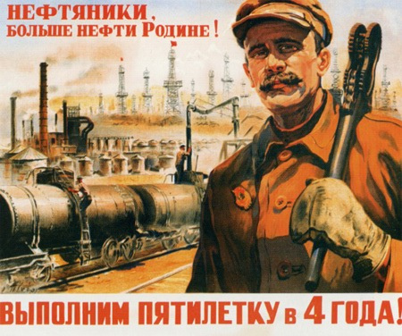

Slide 25
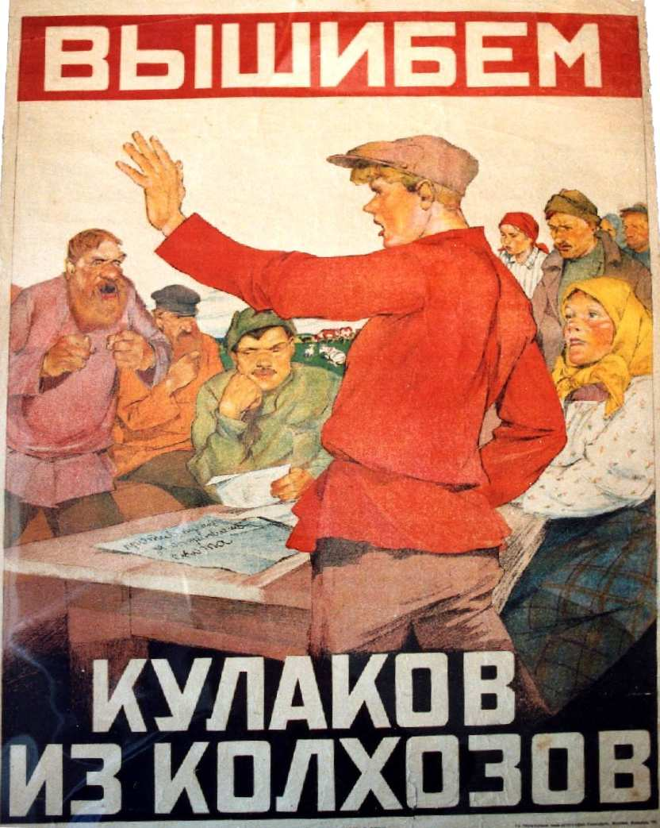

Slide 26
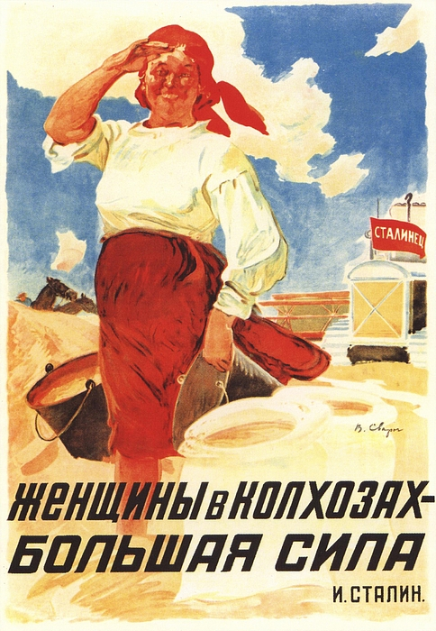

Slide 27
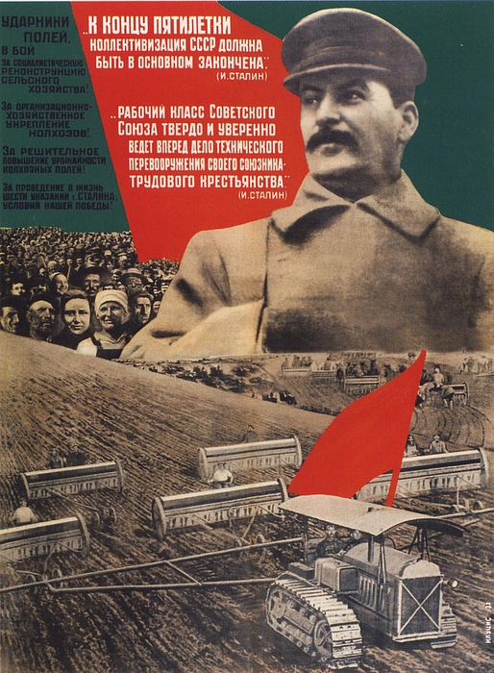

Slide 28
